Slide 1


From Software to Hardware
Um estudo de caso
START
Notes:
https://pixabay.com/en/macbook-apple-imac-computer-screen-606763/

Slide 2
Integrantes
Danilo Barros
Lucas Rufino
Thiago Canabrava
Vitor Bertulucci
UnB / FGA
1º semestre de 2017

Slide 3
Agenda
Introdução
A Criação da Valve
Cultura Valve
Caminho da Valve
A Caminho do Hardware
Existe um passo a passo?
Estrutura Amorfa Valve
Cabals
Contrate a pessoa certa e fique com ela pra sempre
Stack Rank
Caminho da Valve (Software to Hardware)

Slide 4

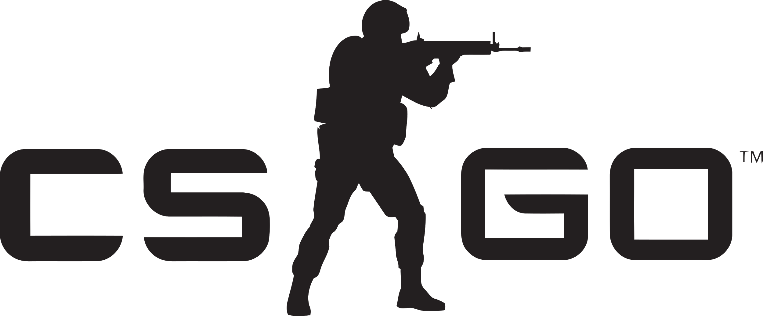



Introdução
O Que é a Valve
Valve é uma empresa de desenvolvimento de jogos e distribuição digital, sediada em Bellevue em Washington, EUA.
Alguns nomes de seus produtos mais conhecidos são: Half-Life, Counter-Strike, Portal, Team Fortress, Dota 2 e sua plataforma de distribuição de software, Steam.
Valve foi fundada por Gabe Newell e Mike Harrington em 1996, após Gabe sair da Microsoft e ver no mercado de jogos uma grande oportunidade.

Slide 5
Introdução
Peculiaridades da Valve
A Valve começou como uma empresa de desenvolvimento de software, porém com a evolução da tecnologia expandiu suas soluções para hardware, caracterizando uma mudança drástica da empresa.
A característica predominante que aponta para a sobrevivência empresa após essa mudança é sua cultura única, onde os funcionários são livres para escolher o caminho que a empresa deve tomar e os projetos relevantes a serem desenvolvidos. Sendo assim, ela se tornou referência em sua estrutura sem gerentes, gerando assim o estudo de caso apresentado.

Slide 6
Criação da Valve
"Gerente - O tipo de pessoa que a gente não tem nenhum. Então se você ver um, chame alguém, porque provavelmente é o fantasma de quem quer que esteve nesse prédio antes de nós."
(Valve Handbook for New Employees)
Gabe Newell (co-founder) abandonou Harvard para trabalhar para a Microsoft em 1983;
Criou a Valve com intuito de trabalhar com pessoas inteligentes;
Construir produtos que impactam a vida de várias pessoas.
Criou um sistema atrativo para futuros empregados;
Ofereceu níveis sem precedentes de autonomia - atrair talentos;
Valve conceituada com companhia não-hierárquica.
TÍTULOS NÃO EXISTEM.

Slide 7
Cultura Valve
Gabe já possuía uma estratégia, mas encontrava um problema:
Mercado de video games promissor;
Desafio: mercado muito dificil.
Mercado de jogos != Jogo de Loteria;
Pessoas que eram felizes criando um produto de sucesso tendem a ser bem-sucedidas.
Previsão: atrair e manter pessoas específicas em cada time que pareciam prever o sucesso;
Não basta recrutar os melhores - é saber como mantê-los no time;
Quanto mais estável manter um time de alta performance, melhor.

Slide 8
Caminho da Valve (Software to Hardware)
Estabelecida na década de 90;
Aquisição de computadores pessoais acentuado;
80% deles eram em plataforma Windows.
Devido a estes fatores e também a abertura para desenvolvimento no sistema operacional a Valve não se preocupava com a produção de hardwares nem a produção de jogos para outras plataformas, o que tornava seu custo de produção baixo.

Slide 9
Caminho da Valve (Software to Hardware)
Construindo uma Comunidade Aberta
Logo no início da sua produção de jogos independentes, a Valve adquiriu a licença do jogo Quake, que permitiu criar seu primeiro jogo Half Life.
Após isso a empresa impulcionou o mercado aberto com incentivo à criação de modificações ao seus jogo produzidos (Mods).
Tal ação levou a criação de uma modificação chamaca Counter Strike, derivada de Half Life. Onde os desenvolvedores foram contratados e produziram o próximo sucesso da empresa, Counter Strike.

Slide 10
Caminho da Valve (Software to Hardware)
Criando a Steam
A criação da Steam foi feita em 2002;
Objetivava a entrega e implantação de atualização do seus jogos de maneira remota;
Foco de jogos online, como Counter Strike.
Após 2 anos, passou a disponibilizar a venda de seus próprios jogos, e, após isso, a venda de jogos de terceiros.
Rápido domínio do mercado de distribuição de jogos.

Slide 11
Caminho da Valve (Software to Hardware)
Construindo uma Nova Engine
Usando a engine do jogo Quake para desenvolver os seus primeiros jogos, a Valve eventualmente procurou trazer o desenvolvimento para dentro de casa.
A utilização da ferramenta Source Engine, uma ferramenta desenvolvida pela empresa, trouxe tanto melhores gráficos, quanto a melhor modularidade de desempenho do jogo. Dessa engine foi desenvolvido o jogos como, Half Life 2, Portal, Team Fortress 2, Left 4 Dead.

Slide 12
Caminho da Valve (Software to Hardware)
Ampliando o Mercado
Dominou completamente o ambiente de computadores pessoais;
Aventurou-se em portabilidade para Consoles.
Atualizada e aprimorada com várias funcionalidades;
Suporte para mods;
Usuários apoiarem outros usuários em jogos Indie.
Organização de jogos e funcionalidades por categoria;
Facilidade de pesquisa e instalação.
Outras empresas criaram suas lojas virtuais;
Microsoft lançou sua loja integrada e fechada a outras lojas com o lançamento do Windows 8.
Valve forçada a implementar jogos e a Steam para ambiente Linux.

Slide 13
A Caminho do Hardware
O Caminho
Valve logo descobriu que o mercado de jogos para PC estava decaindo e se fechando mais, devido a dependência de arquiteturas de terceiros.
Logo ápos isso um cabal espontaneamente surgiu, dedicado a explorar hardware:
O grupo acreditava na importância em responder às necessidades do cliente
Não precisar abandonar seus jogos ou seus amigos na sala de estar
Desenharam o escopo do trabalho para ter jogos fora do computador e diretamente na sala.
Rapidamente se tornou claro que as peças precisavam ser desenvolvidas "dentro de casa"
Para produzir protótipos de alta-fidelidade contratou uma firma terceirizada
Porém a Valve estava desconfortável em terceirizar o desenvolvimento do produto

Slide 14
A Caminho do Hardware
O Caminho - continuação
Vendo a situação do Cabal de Hardware a Valve teve uma descoberta.
A natureza do desenvolvimento de hardware se tornou uma ameaça a cultura da Valve
A política de contrato de pessoas
Um especilista em hardware não seria em formato de 'T'
Um projeto especifico de hardware ameaçava a existência de um ambiente fluído
Necessita de um planejamento a frente
Investimento imediato alto
Então a Valve necessitaria começar a pensar em hardware de forma orgânica.

Slide 15
A Caminho do Hardware
Existe um passo-a-passo?
Para entrar no campo de hardware a Valve teve que considerar e encarar três decisões chave:
1 ª ) Viabilidade
Dificuldades enfrentadas em desenvolver o produto sem poder receber a quantidade de feedbacks semelhantes a projetos de software.
Não se pode entregar um hardware em larga escala de maneira tão iterativa e incremental como jogos ou ferramentas de software.

Slide 16
A Caminho do Hardware
Existe um passo-a-passo?
2 ª ) Como fazer
Dilema sobre realizar todo o processo de produção do hardware ou terceirizar partes do mesmo;
Ambas as decisões tinham seus prós e contras;
Caso a Valve produzisse completamente o hardware seu processo seria mais simples, menos burocrático e mais seguro,
Implicaria em grandes mudanças na estrutura da empresa e um grande gasto inicial;
Caso a Valve utilizasse de parceiros para a produção do hardware haveria uma dependência da empresa para com esses parceiros fornecedores.
Aumento burocrático e segurança de produção reduzida;
Gatos na produção seriam reduzidos e mas sem mudanças na estrutura da empresa.

Slide 17
A Caminho do Hardware
Existe um passo-a-passo?
3 ª ) Variedade de Produção
Deveriam ser adotadas as mesmas ou diferentes políticas para a produção dos vários componentes necessários para o jogo de computador poder ser jogado em ambientes de console?
O público exigia um novo controle que se adaptasse mais diversos tipos de jogos para computador,
Fator tornou a cabal de hardware mais complicada pois a Valve deveria encontrar a melhor maneira de produzi-lo sem que isso corrompesse sua estrutura organizacional única.

Slide 18
Estrutura Amorfa
"Apesar de pessoas na Valve não terem um cargo fixo, eles podem e geralmente tem clareza sobre a definição de seu 'cargo' em um dia normal".
(Valve Handbook for New Employees)
Princípio defasado da organização de trabalho atual
Organização do trabalho hierárquico funcionou muito bem durante a revolução industrial
Atualmente o verdadeiro valor do trabalho está alocado na primeira tarefa criativa
É como fazer o Facebook ou o algoritmo de busca do Google após ele já ter sido feito.
O difícil não é escrever um software é saber qual software escrever.
Valve se construiu na ideia de permitir que esses eventos com extremo valor ocorrecem
Sendo assim, a Valve desde o princípio teve como cultura uma abordagem totalmente aberta, onde não existem chefes, hierarquias ou titulos, com uma filosofia que cada empregado é literalmente capaz de gerenciar a empresa. Dessa forma a estrutura da empresa foi desenvolvida de forma onde os empregados da Valve teriam 100% de liberdade para escolher em qual projeto trabalhar.

Slide 19
Cabals
“A formação de novos projetos na Valve não é nem centralmente planejada nem centralmente gerenciada. Times de projeto, conhecidos como "cabals", desenvolvem organização quando necessário.”
(Valve Handbook for New Employees)
Organização de time temporária - multidisciplinares de projeto;
Existem para entregar um produto ou uma funcionalidade grande;
Formam-se de maneira orgânica.
Pessoas unem-se a um grupo baseando-se em suas crenças de que o trabalho é importante o bastante para elas trabalharem nele;
Pode ser simples como um grupo sentado em uma mesa para resolver um problema;
Ou complexo como um grupo de pessoas alocadas estrategicamente para levar a Valve de uma empresa de Software para Hardware.
Líderes surge a partir de necessidade e são temporários.

Slide 20
Contrate a Pessoa Certa - e fique com ela para Sempre
"Toda vez que for entrevistar algum potencial empregado, você precisa se perguntar não apenas se ele é talentoso ou colaborativo, mas também se ele é capaz de literalmente gerenciar a empresa, porque ele vai."
(Valve Handbook for New Employees)
Para contratar a pessoa certa, Valve diz que:
Seus funcionários ideais tem o formato de ‘T’:
Generalistas (altamente capacitadas em um conjunto amplo de habilidades importantes)
Especialistas (dentre os melhores no seu campo de atuação dentro de uma disciplina específica).
Para manter seus funcionários a empresa:
Oferece uma variedade de benefícios, incluindo viagens pagas;
Atrai as famílias de seus funcionários;
O próprio sistema Valve

Slide 21
Stack Rank
Opening the Valve: From Software to Hardware
Apesar de não possuir uma hierarquia, a empresa implementa um Rank. Nesse Rank:
Recompensas são apresentadas aos melhores
Criado de forma colaborativa pelos próprios funcionários
Cada cabal elege internamente um funcionário, baseado em habilidade técnica, produtividade, contribuição
Funcionários eleitos são agregados e calibrados por comitês de funcionários para gerar um rank

Slide 22
Referências
Bernstein, Ethan, Francesca Gino, and Bradley Staats. "Opening the Valve: From Software to Hardware (A)." Harvard Business School Case 415-015, August 2014.
Handbook for New Employees - Valve <http://www.valvesoftware.com/company/Valve_Handbook_LowRes.pdf>

Slide 23
Obrigado por Assistir!

